Slide 1
Sportanalitika
Milestone 3 - Adat vizualizáció

Slide 2
Tanítás előtti módosítások
A lapok regressziójához több módszert is kipróbáltunk – további statisztikák hozzáadása amik a csapatra vagy játékosra vonatkoznak, de túl alacsony lett az R² score
A bővített adatsetet felhasználva más feladatot választottuk -> deszkriptív analízis, klaszterezés segítségével
Csapatra vonatkozó statisztikák amiket hozzáadtunk: lövések, passzok, gólok, asszisztok

Slide 3
Végleges Tanítóhalmaz
avg_home_possession_before: A hazai csapat labdabirtoklási arányának átlaga a korábbi meccsek alapján (%-ban).
avg_home_team_fouls: A hazai csapat által elkövetett szabálytalanságok átlaga meccsenként.
avg_home_total_passes_before: Az összes passz átlaga, amit a hazai csapat adott a korábbi mérkőzéseken.
avg_home_completed_passes_before: A sikeresen végrehajtott passzok átlaga.
avg_home_pass_percentage_before: A passzpontosság százalékos átlaga.
avg_home_assists_before: A gólpasszok átlaga
avg_home_goals_before: A hazai csapat által szerzett gólok átlaga meccsenként.
avg_home_expected_goals_before: Az elvárt gólok (xG) átlaga.
avg_home_shots_on_goal_before: Kapura tartó lövések átlaga.
avg_home_shots_off_goal_before: Kapura nem tartó lövések átlaga.
avg_home_shots_insidebox_before: A 16-oson belülről leadott lövések átlaga.
avg_home_shots_outsidebox_before: A 16-oson kívülről leadott lövések átlaga.
avg_home_total_shots_before: Az összes lövés átlaga.
avg_home_blocked_shots_before: Az ellenfél által blokkolt lövések átlaga.
avg_home_corner_kicks_before: Szögletek átlaga meccsenként
avg_home_total_cards: A kapott lapok átlaga

Slide 4
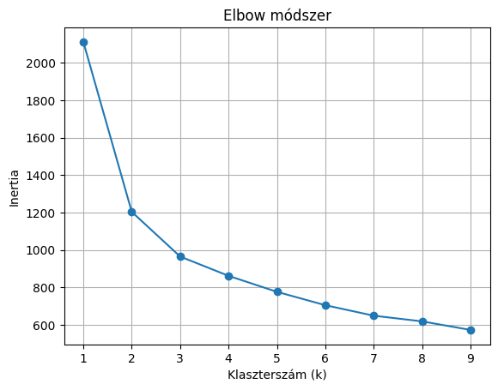
K-közép klaszterezés
A csapatok utolsó meccséig összegyűjtött információk alapján klasztereztük őket
Könyök módszer alapján 2 és 3 klaszterrel próbálkoztunk
A csapatok agresszivitása/támadó szelleműsége alapján kaptunk klasztereket

Slide 5
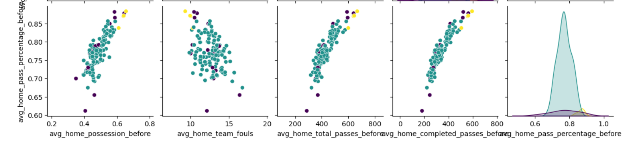
DBScan klaszterezés
Sűrűség alapú klaszterezés
Vannak outlierek
Hasonlóan néhány offenzívebb csapat külön klaszter, a maradék pedig egy másik

Slide 6
Következő milestone tervei
Klaszterezés kiértékelése
Vizualizáció
Deszkriptív analízis: milyen csapatok melyik klaszterbe kerültek

